Slide 1

Website Nhạc Cụ Âm Nhạc
BÁO CÁO
ĐỀ TÀI

Slide 2



DANH SÁCH THÀNH VIÊN
Đặng Chí Bảo
Nguyễn Tuấn Anh
Nguyễn Thanh Phong
Nhóm trưởng
Thành viên
Thành viên

Slide 3
TỔNG QUAN BÀI THUYẾT TRÌNH
1. Giới thiệu
2. Các bước thiết kế
3. Cây chức năng
4. Sơ đồ ERD
5. Sơ đồ Use case
6. Demo giao diện và chương trình

Slide 4
GIỚI THIỆU
Việc mua bán, trao đổi hàng hóa nói chung và các loại nhạc cụ nói riêng là một nhu cầu thiết yếu trong cuộc sống.
Tuy nhiên trước kia việc mua bán cũng như quản lý, tính toán chỉ được thực hiện bằng phương pháp thủ công như ghi sổ sách → dễ xảy ra sai sót
Người mua vẫn phải chủ động ra trực tiếp của hàng để có thể mua sản phẩm.

Slide 5
GIỚI THIỆU
Vì thế ta cần yêu cầu một trang web giúp người dùng có thể xem trực tiếp chi tiết sản phẩm.
Ngoài ra chúng còn giúp việc quản lý diễn ra nhanh chóng, chính xác và thuận tiện hơn → giúp giải phóng sức lao động của con người và giảm chi phí vận hành cửa hàng.

Slide 6




CÔNG CỤ
Visual studio
Mircosoft SQL
Draw.io
Github

Slide 7
YÊU CẦU
1.
Sử dụng ASP.NET
Dễ dàng quản lý
2.
Áp dụng mô hình MVC
Hạn chế thủ tục
3.
Tiết kiệm thời gian
Thao tác với dữ liệu bằng ADO

Slide 8
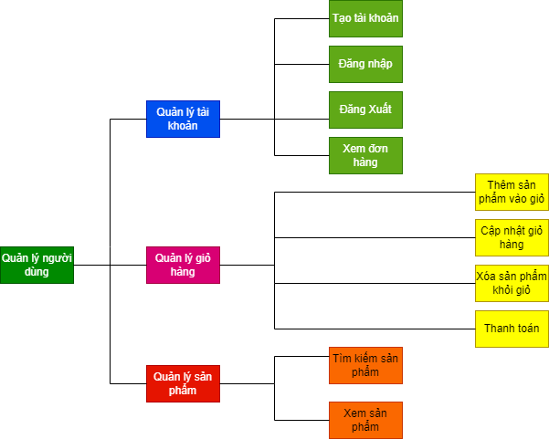
FUNTION TREE

Slide 9
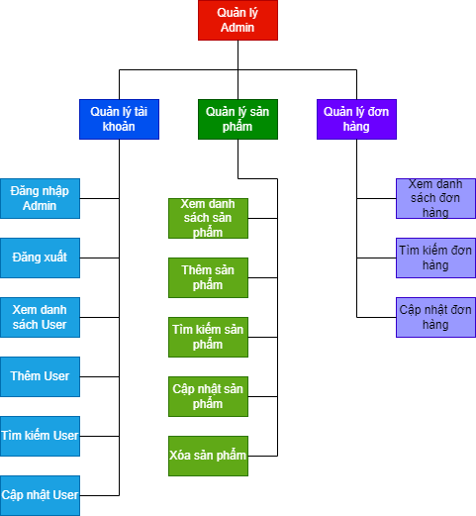
FUNTION TREE

Slide 10
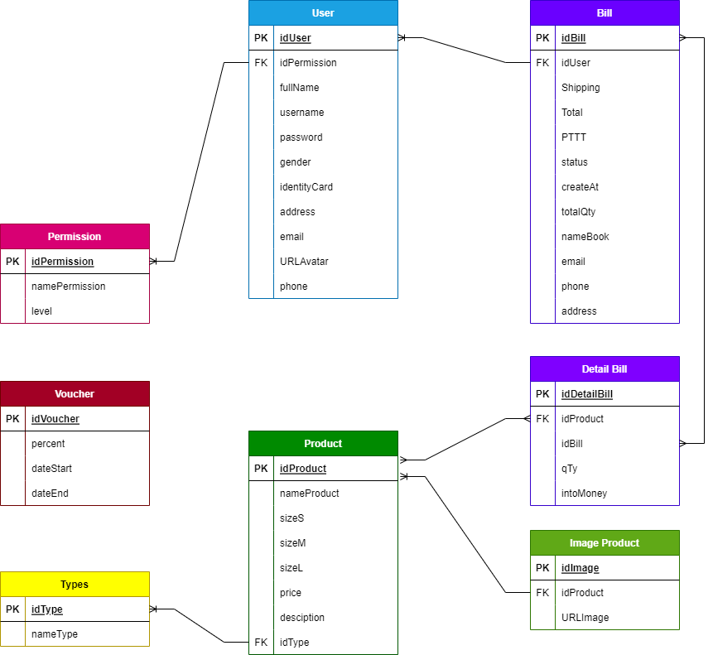
ERD

Slide 11
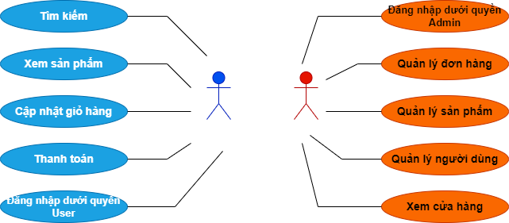
USE CASE Tổng quát

Slide 12
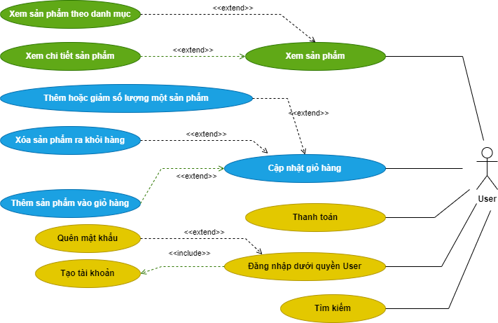
USE CASE User

Slide 13
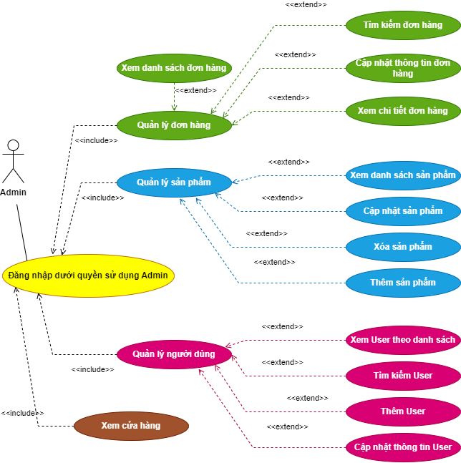
USE CASE Admin

Slide 14
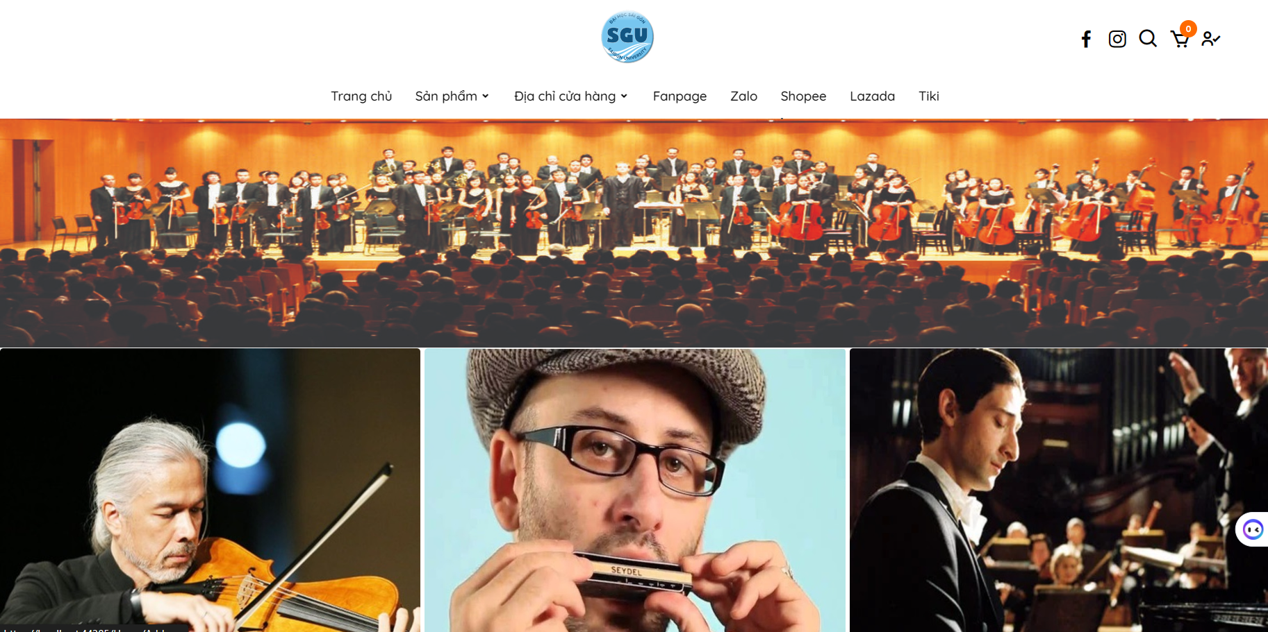
TRANG CHỦ

Slide 15
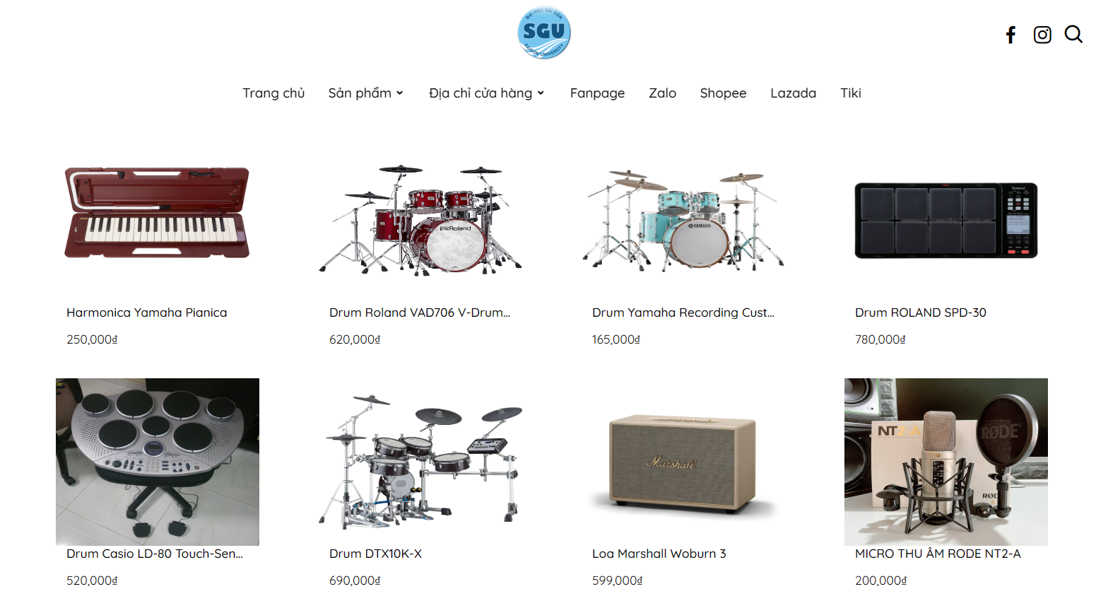
TRANG SẢN PHẨM

Slide 16
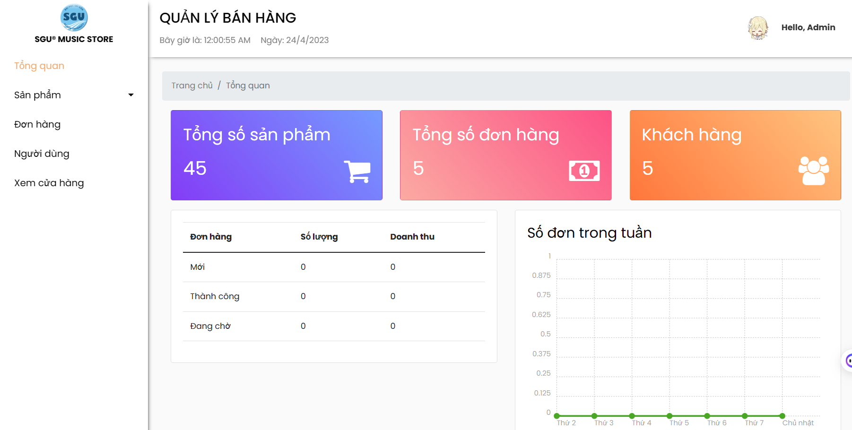
TRANG ADMIN

Slide 17
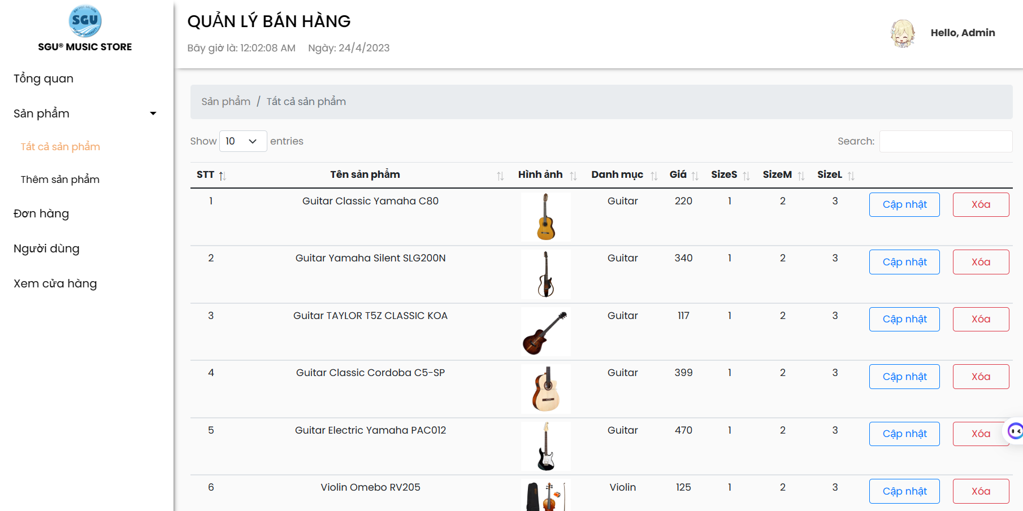
QUẢN LÝ NHẠC CỤ

Slide 18
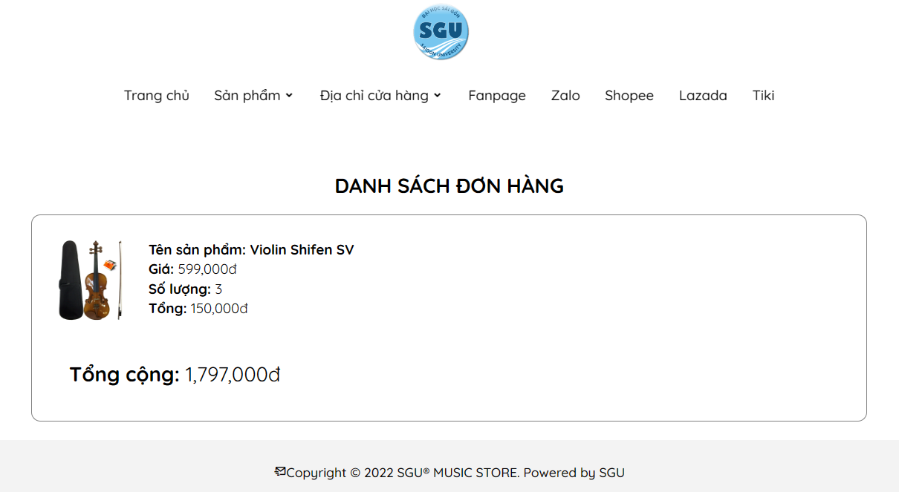
DANH SÁCH ĐƠN HÀNG

Slide 19
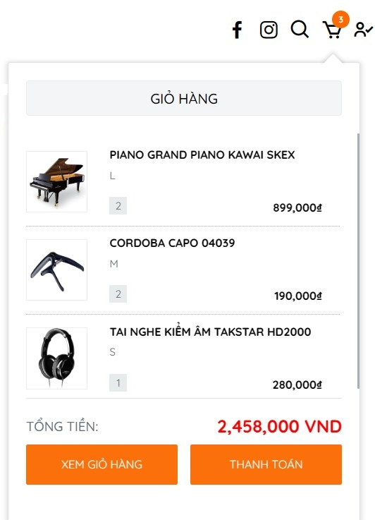
GIỎ HÀNG

Slide 20

DEMO WEBSITE

Slide 21

THANKS!
Cảm ơn thầy và các bạn đã lắng nghe bài thuyết trình.

